Slide 1



SYSU 2023
PRESENTATION SLIDE
公常路-光侨路交叉口
行程车速调查报告
蔡思远（组长）、林杰、霍路桥、谢嘉诚、王孜奇、吴睿涵、叶子隆、王玮璐
2023年12月

Slide 2
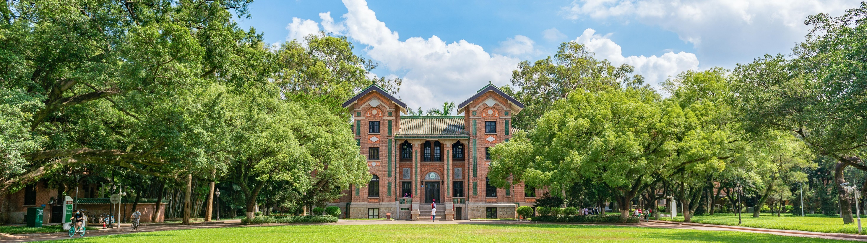


目录
Contents
01
02
03
04
调查地点及调查时间
注意事项
最小样本量计算
车辆数据整理
Notes:
幻灯片制作：中山大学党委宣传部 陈柏辰
幻灯片内置的所有示例图片、手绘建筑元素版权归中山大学党委宣传部和供稿人所有，不得移作他用。

Slide 3
目录
Contents
05
06
07
08
不同方向平峰/高峰时期行程车速
燃油车/电动车行程车速
本地车/外地车行程车速
四种车型（公交车/出租车/货车/家用车）行程车速
Notes:
幻灯片制作：中山大学党委宣传部 陈柏辰
幻灯片内置的所有示例图片、手绘建筑元素版权归中山大学党委宣传部和供稿人所有，不得移作他用。

Slide 4
目录
Contents
09
10
11
12
平峰/高峰时期行程车速对比分析
平峰/高峰时期行程车速拟合分析
调查总结
调查数据附录
Notes:
幻灯片制作：中山大学党委宣传部 陈柏辰
幻灯片内置的所有示例图片、手绘建筑元素版权归中山大学党委宣传部和供稿人所有，不得移作他用。

Slide 5
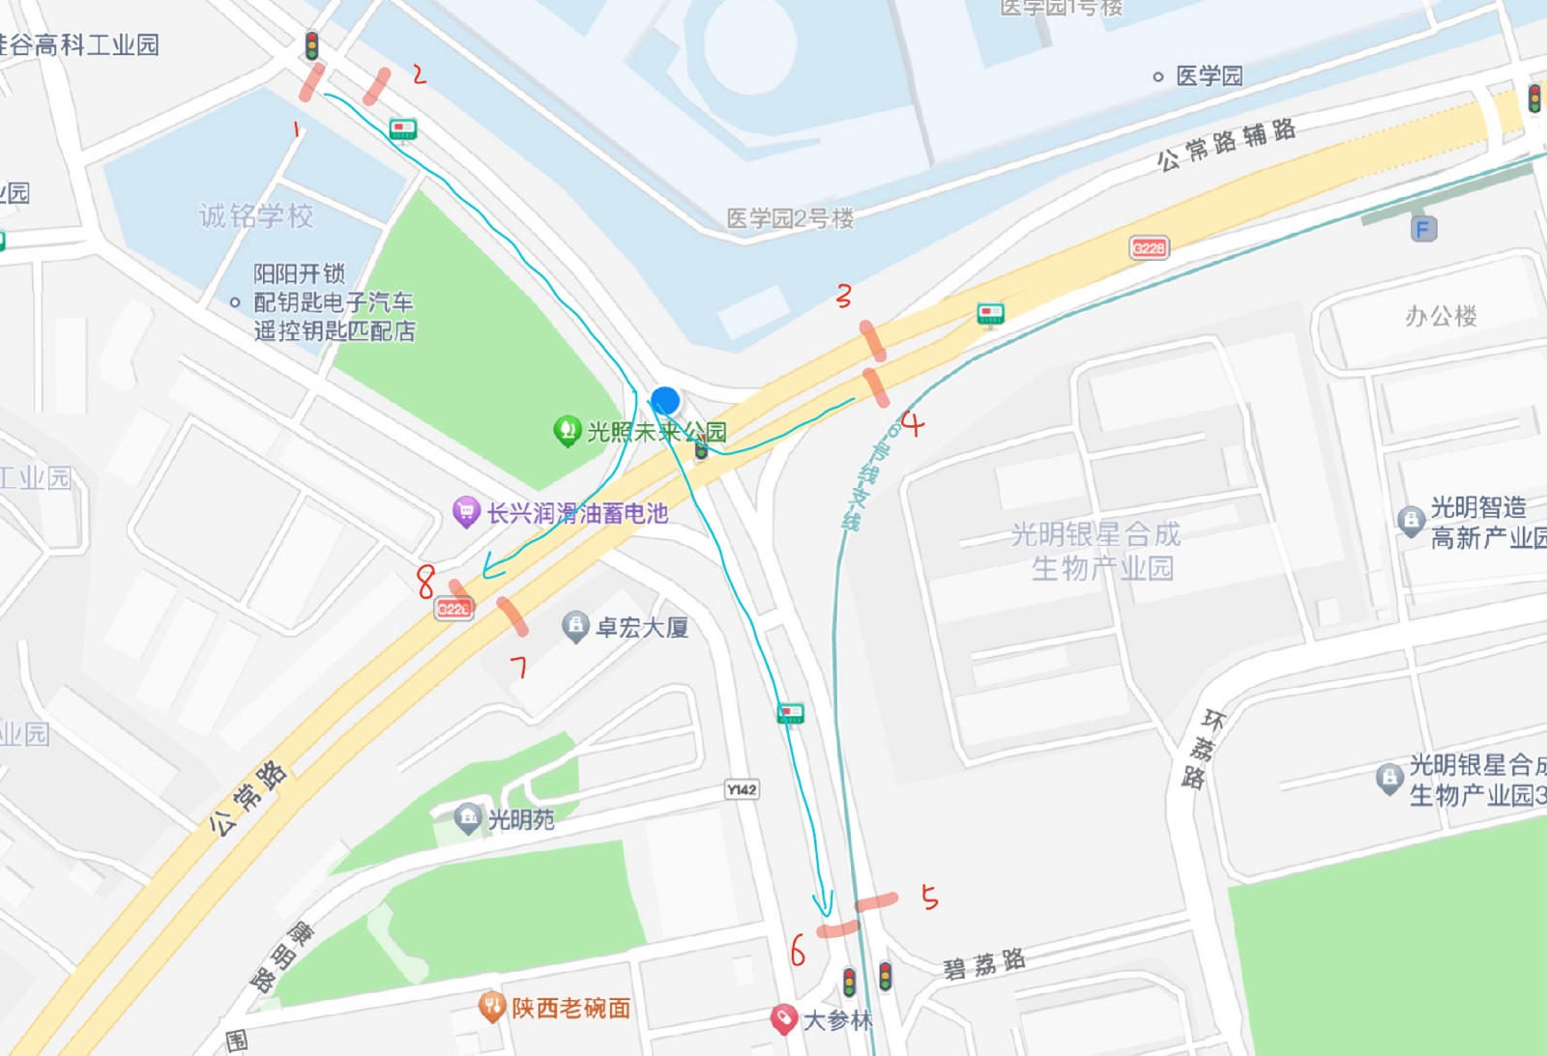
01 调查地点
公常路-光侨路交叉口
2
1
3
4
8
7
5
6

Slide 6



01调查时间
11月10号 10:00 – 12:00
现场踩点及预调查
11月17号 10:00 – 12:00
平峰时间段调查
11月23号 16:00 – 19:00
高峰时间段调查
11月23日-12月7日
数据处理

Slide 7


注意事项-数据处理
由于视频清晰度问题，人工识别车牌可能存在一定误差，算法设计中车牌匹配可使用模糊匹配，提高匹配成功率。
模糊匹配可能会带来错误数据，数据分析完成后需对数据进行校正，删除明显错误的数据。
由于数据处理需要使用到Python程序，多人合作需要确保程序的可读性，并在适宜位置添加注释辅助阅读。
在数据处理前，需计算出最小样本量，确保数据可信度。

Slide 8
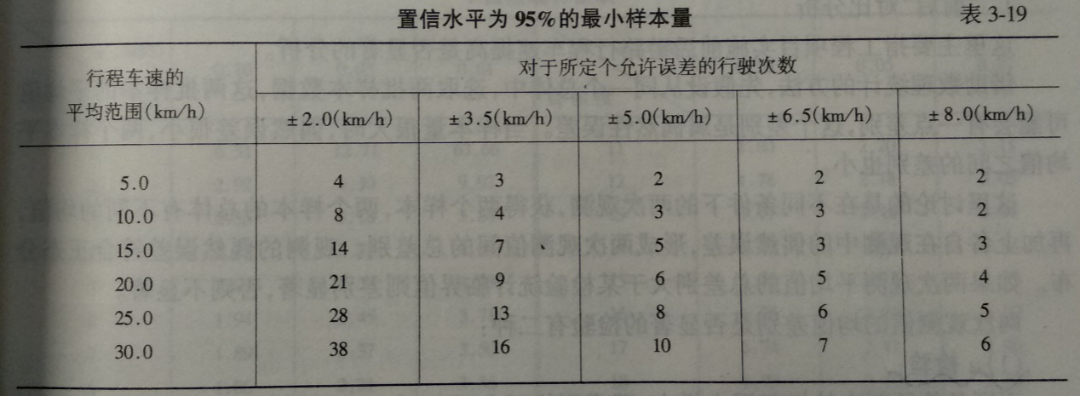
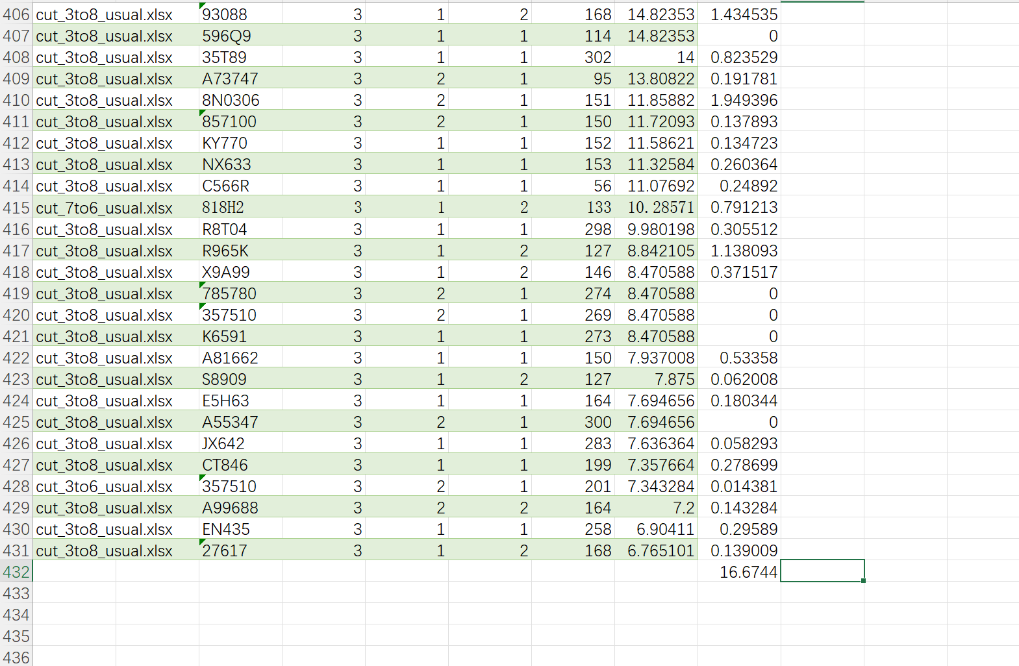
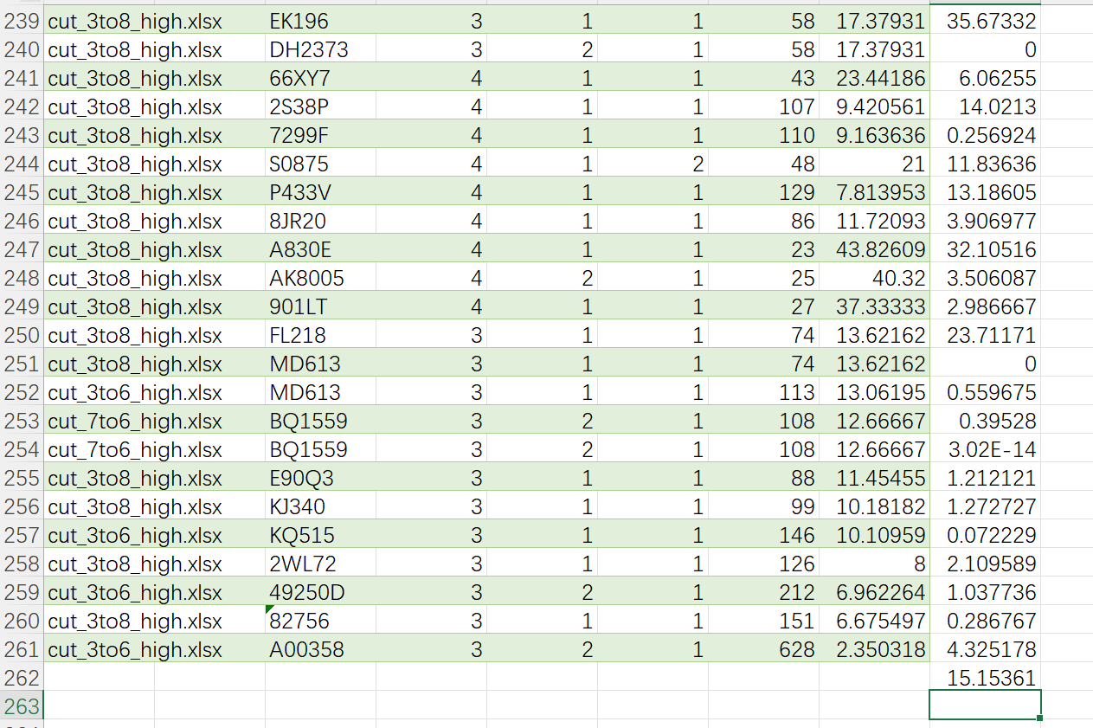
03 最小样本量的计算
平峰
高峰
计算可得平均行程车速为16.67km/h，根据课本表格，我们取置信水平为95%，允许误差取值范围为3.5km/h，可得最少样本量为7，而二十分钟内的车辆数达到远大于最少样本量，所以选取二十分钟的测量方案可行。
计算可得平均行程车速为15.15km/h根据课本表格，我们取置信水平为95%，允许误差取值范围为3.5km/h，可得最少样本量为7，而二十分钟内的车辆数达到远大于最少样本量，所以选取二十分钟的测量方案可行。

Slide 9
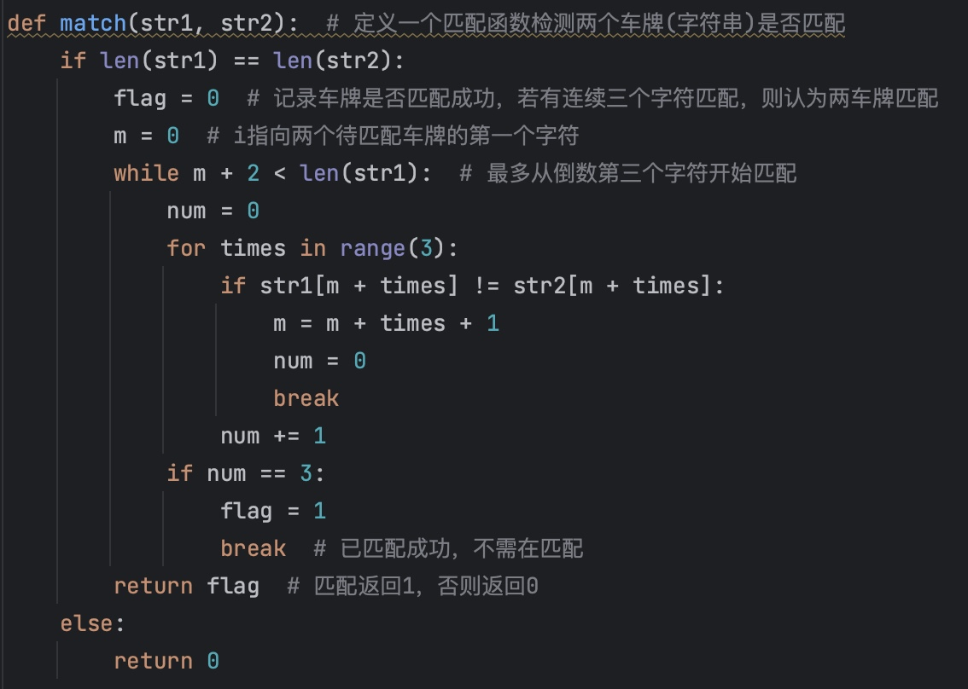
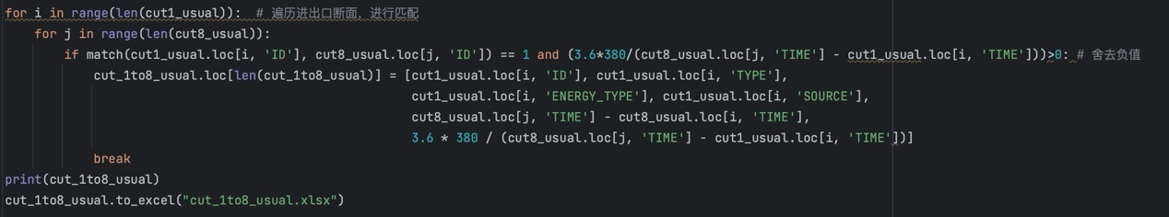
04 车辆数据整理
我们统计了每个断面每辆车的车牌号、车辆类型、油车/电车、本地车/外地车、行程时间、行程车速，汇总为多个表格。具体见下文调查数据附录。
本组针对不同断面的车辆数据，设计了一套程序，用于两个断面之间进行车牌匹配，从而得到不同车辆的行程速度。部分代码示例如右：
车辆匹配算法（模糊匹配）
表格合并算法

Slide 10
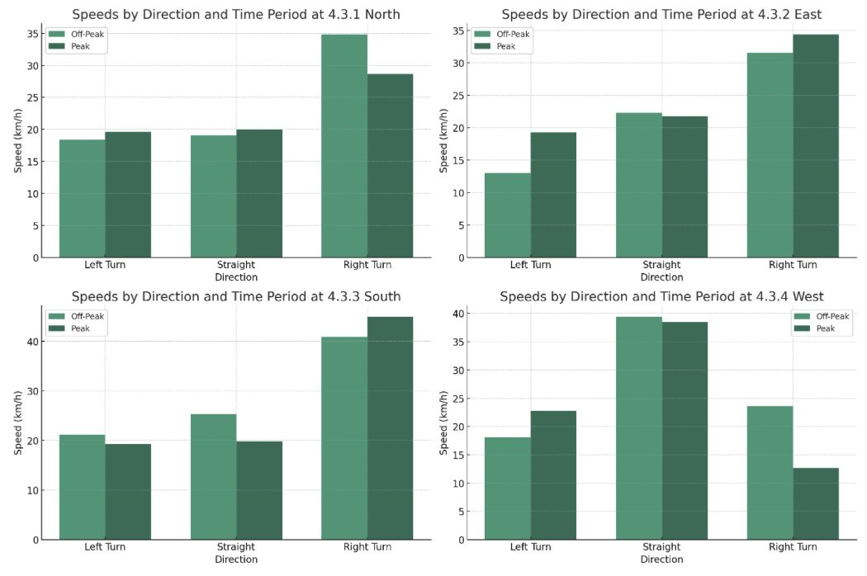
05 不同方向平峰/高峰时期行程车速
4.3.1 北进口
（一）平峰期：
左转：18.39km/h
直行：19.07km/h
右转：34.84km/h
（二）高峰期：
左转：19.60km/h
直行：20.01km/h
右转：28.65km/h
4.3.2 东进口
（一）平峰期：
左转:13.05km/h
直行:22.29km/h
右转:31.52km/h
（二）高峰期：
左转:19.27km/h
直行:21.76km/h
右转:34.38km/h
4.3.3 南进口
（一）平峰期：
左转：21.19km/h
直行：25.35km/h
右转：40.93km/h
（二）高峰期：
左转：19.27km/h
直行：19.81km/h
右转：45km/h
4.3.4 西进口
（一）平峰期：
左转：18.11km/h
直行：39.43km/h
右转：23.63km/h
（二）高峰期：
左转：22.76km/h
直行：38.47km/h
右转：12.67km/h

Slide 11
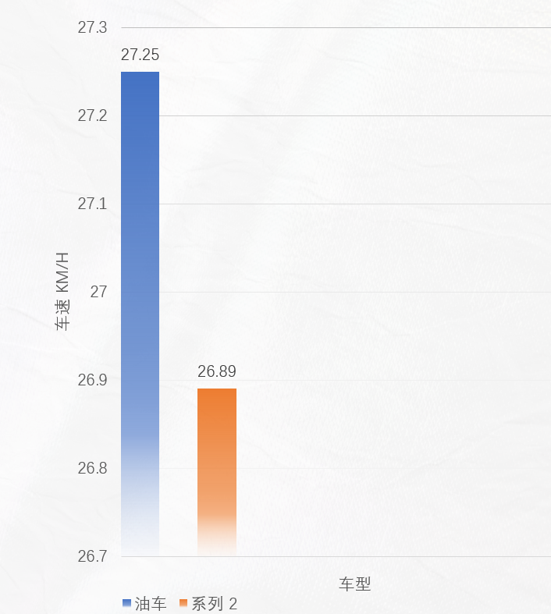
06 车辆能源分析
油车、电车车速分析
统计得油车平均车速27.25 km/h ，电车平均车速26.89 km/h ，可知在路标地段油车车速略高于电车。这可能与油车技术更加成熟、电车受充电效率、电池寿命等因素影响而效率损失有关。
但二者实际车速相差较小，因此现阶段电车也有不错的实际表现，且由于其环保特性，电车应得到更多推广。
通过样本车速可对油、电车进行初步分析，若想得到更详细比对数据还应增加样本数量，测量更多数据，如加速度等。

Slide 12
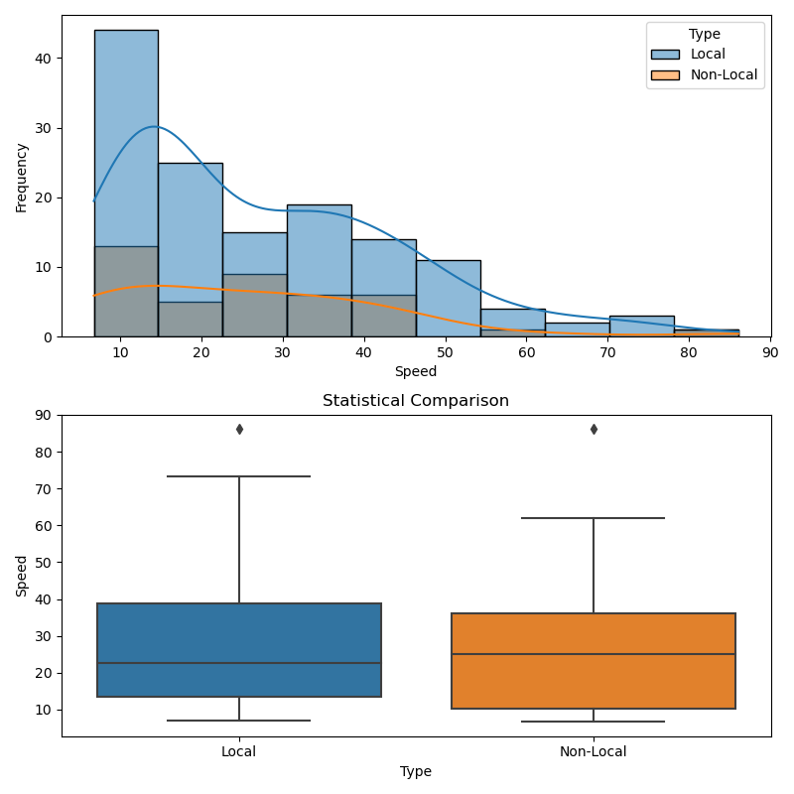
07 本地车/外地车对比分析
Status of investigation
分布图 (Histplot):
  这是上半部分的图表，用于比较本地车和外地车的速度分布。
  X 轴表示速度，Y 轴表示频率（数据点的数量）。
  通过两条曲线，分别代表本地车和外地车的速度分布。曲线越高表示该速度上有更多的车辆。
统计量比较图 (Boxplot):
  这是下半部分的图表，用于比较本地车和外地车的速度的统计量。
  X 轴表示车辆类型（本地车和外地车），Y 轴表示速度。
  箱线图显示了每种车辆类型速度的分布情况，包括中位数、四分位数和异常值
  Local Car Statistics:
  Mean: 27.5
  Median: 22.7
  Standard Deviation: 17
  Non-Local Car Statistics:
  Mean: 26
  Median: 25.2
  Standard Deviation: 16.788

Slide 13

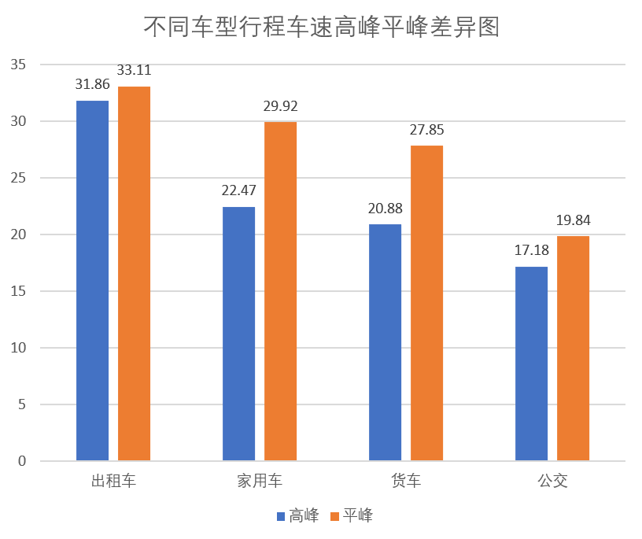
08 车型与行程车速联系以及平高峰之间差异
01
现象
小型车行程车速
大于大型车
02
高峰行程车速小于
平峰时行程车速
03
家用车与货车平高峰速度差异显著

Slide 14


08 小型车与大型车车速关系
现象分析
出租车由于需要尽快将乘车送达，目的性强，且速度过满降低乘客满意度，而使整体车速较快；
货车由于属于大型车，出于安全考量不宜过快；
公交速度受到公司约束，目的是减少延误，增加单次客流量；
小型车行程车速大于大型车
从图中可以看出平峰时期出租车(网约车)、家用车、货车两两间差异不大，约为2-3km/h。而公交车速显著低于前三者，约为7-12km/h。

Slide 15
09 平高峰车速差异分析
现象分析
出租车保持车速来减少高峰时段服务质量损失；
公交车一方面有公交专用道，受其他车辆的影响较少，另一方面本身公交车速较慢，所以波动会稍小；
由于高峰交通量的显著增加，该路段分布最多的家用车与货车受到影响最大。
高峰行程车速小于平峰时行程车速
平峰车速差在家用车和货车之间较为显著，差异大概有7km/h
而对于出租车(网约车)与公交而言只有大概2km/h的减速影响

Slide 16

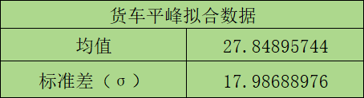
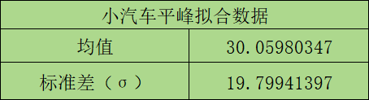
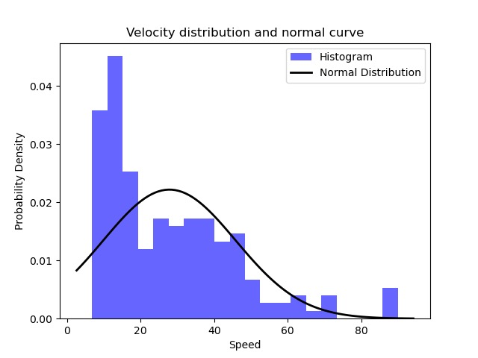
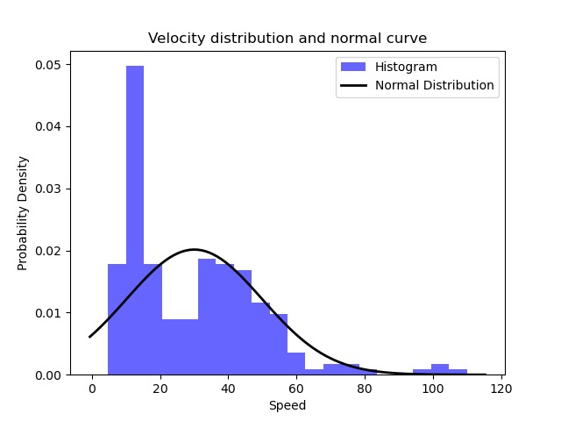
10 平峰车速拟合分析
货车
家用车

Slide 17

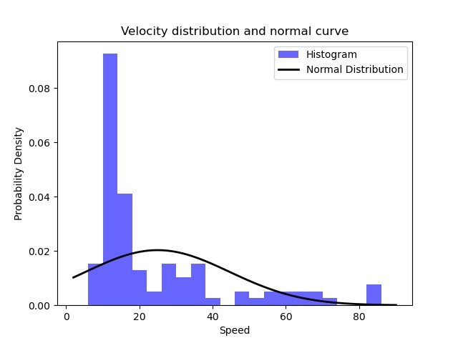
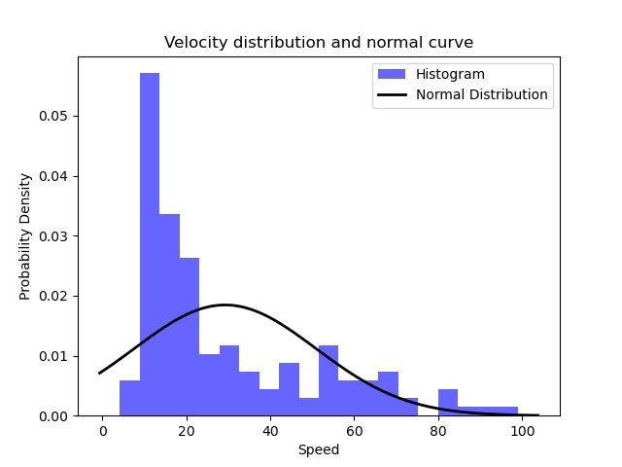
10 高峰车速拟合分析
货车
家用车
货车高峰拟合数据
均值 | 24.98320633
标准差（$σ$） | 19.63810030
家用车车高峰拟合数据
均值 | 29.25101220
标准差（$σ$） | 21.62699736

Slide 18

11 调查总结
成果与收获
问题与未来展望

Slide 19
12
调查数据附录
不同方向车辆车牌号、车辆类型、能源种类、归属地、行程时间、行程车速表格：
链接: https://pan.baidu.com/s/1zrVgZfjoQGmHP2ZKAVuzjg?pwd=sysu
提取码: sysu

Slide 20

谢谢观看
SUN YAT-SEN UNIVERSITY 2023

